Slide 1
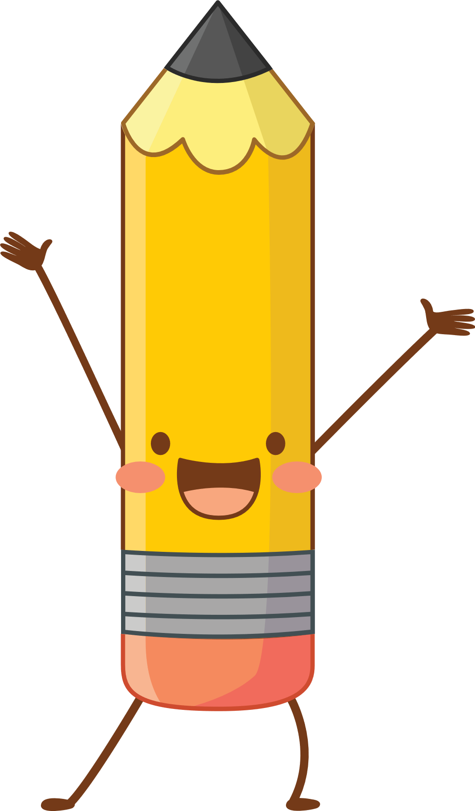
Jaslice Poreč- soba 3
Dijete i bonton
odgojiteljice: Petra Šegon i Nada Marković

Slide 2
Zašto je važno dijete učiti pristojnom ponašanju?
S 18 mjeseci dijete počinje shvaćati da i drugi ljudi imaju osjećaje i to je pravo vrijeme početi ih učiti da njihovo ponašanje utječe na druge ljude.
Iako se vremena mijenjaju neke stvari poput pristojnosti uvijek imaju istu vrijednost. Djeca se mogu roditi s raznim sposobnostima i talentima, ali pristojno ponašanje nije jedno od njih. Tako da je lijepi odgoj nešto što roditelji trebaju podučiti svoju djecu, a nešto kasnije to nastavljaju uz pomoć odgojno- obrazovnih djelatnika.

Slide 3
Pristojno se ponašati…
Pristojno se ponašati znači imati dobre navike
Važno je što ranije započeti s učenjem manira kako bi ona postala nešto što se automatski radi
Pristojno ponašanje pomoći će socijalnom razvoju djeteta
Učenje manira je obrazovanje koje traje cijeli život ( roditelji dijete uče polako, uvođenjem jedne nove vještine mjesečno te je jednako važno ne imati velika očekivanja, nego ići korak po korak, npr. Čim dijete progovori, ono može naučiti da svaki put kada nešto želi, kaže HVALA. Malo dijete od 2 godine reći će bilo koju riječ ako ga tako naučite, dok će između 3 i 5 godine to raditi uz poticaj, a tek kad navrši 6 godina samo će se sjetiti „čarobne riječi”
Učenje lijepog ponašanja je postupno i polako, zahtjeva dosljednost i strpljenje odrasle osobe, bitno je da oba roditelja potiču ista ponašanja, jer djeca od njih uče kako se ponašati u određenoj situaciji
BUDITE STRPLJIVI, OHRABRUJTE I PODRŽAVAJTE SVOJE DIJETE, IAKO ĆE VAM SE PONEKAD ČINITI DA SE UZAJAMNO GNJAVITE JER TISUĆU PUTA PONAVLJATE JEDNO TE ISTO TISUĆU I PRVI PUT ĆE SVE SJETI NA MJESTO

Slide 4
OSNOVNI BONTON KOJEG UČIMO DJECU
Ponašanje za stolom: dijete od 3 godine može jesti žlicom i vilicom, te ostati za stolom 15-20 minuta, trebao bi se znati obrisati ubrusom
Važno ih je ohrabrivati da koriste pribor, također ga treba naučiti da kaže „ne, hvala” ako mu ponudiš hranu, a nije gladno
VAŽNO je da zna da ne smije bacati hranu
„HVALA” i „MOLIM”: 18-mjesešno dijete izgovara, ali ne shvaća pravo značenje, a 2,5 godišnje dijete povezuje riječ sa značenjem
ISPRIČAVANJE: 18 mjesečno dijete razumije osnovno razumijevanje empatije, no ne razumije zašto bi se trebalo tako ispričati, dijete od 2-3 godine počinje shvaćati koncept, no previše je zaigrano da bi to činilo bez poticaja, tu je bitno POTICANJE da shvati zašto je bitno

Slide 5
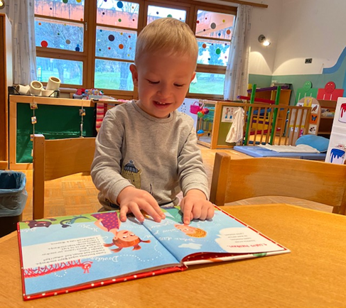
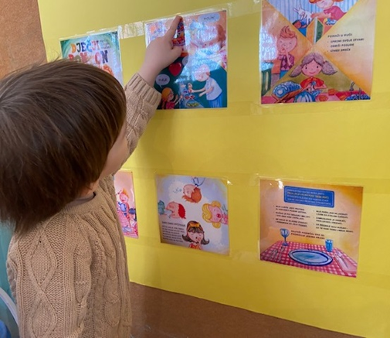
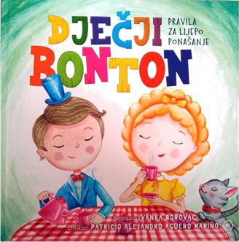
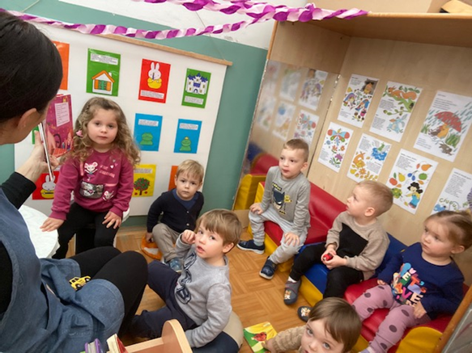
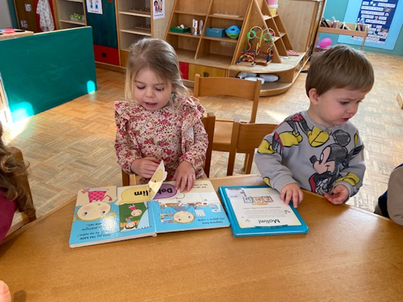
Čitali smo i listali slikovnice o bontončiću za najmlađe i upoznali Tonka Bontonka,
koji nas uči i potiče na lijepo ponašanju.

Slide 6
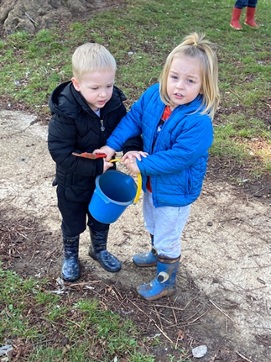
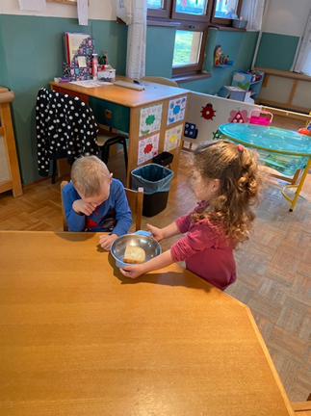
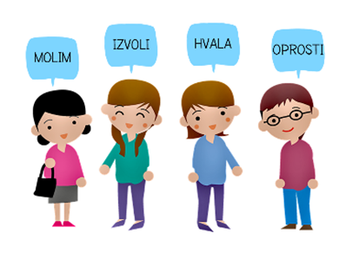
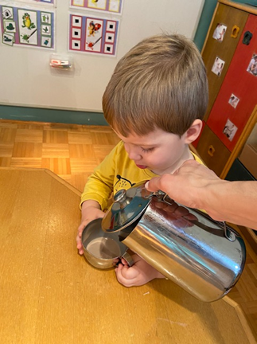
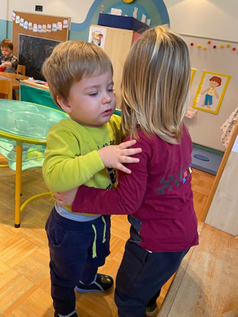
Svakodnevno ponavljamo 4 čarobne riječi…
…i usvajamo stihove…
Četiri najvažnije male riječi,
Lako je od srca iskreno reći!
One su samo zato male,
Da bi u dječje srce stale.
Dobrog su srca najbolji gosti:
MOLIM, HVALA, IZVOLI, OPROSTI

Slide 7
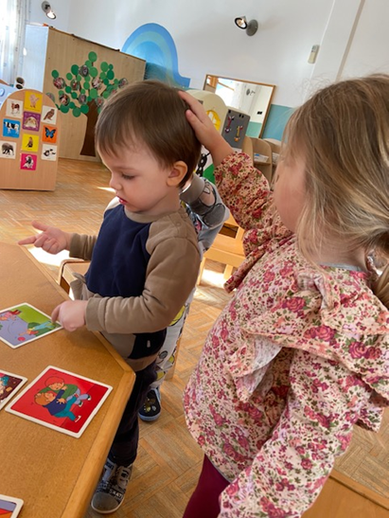
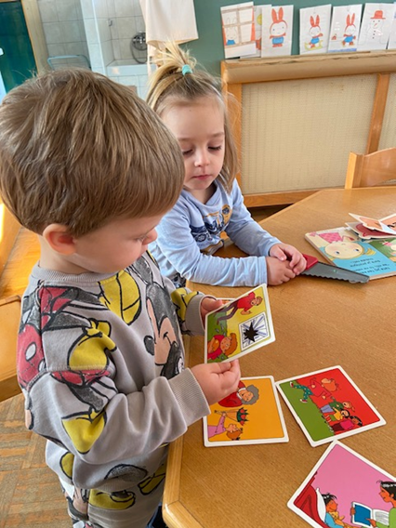
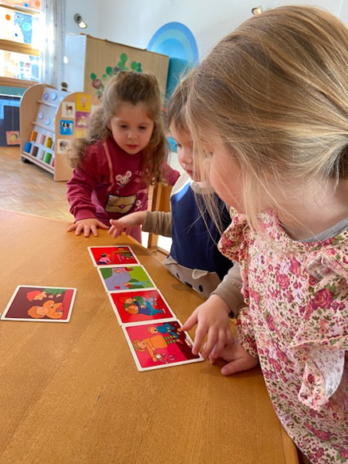
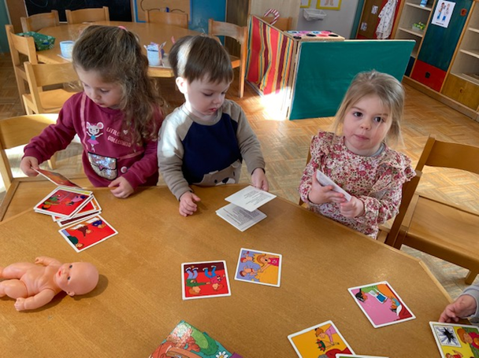
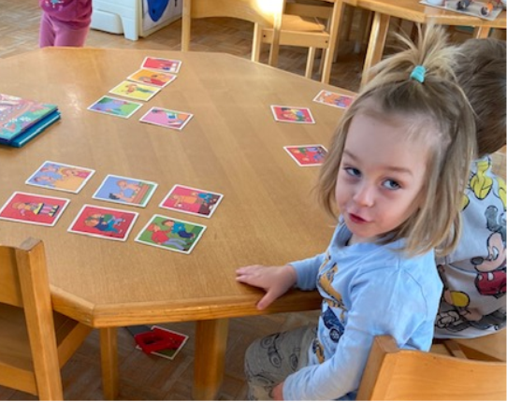
Kartice s različitim ponašanjem- razgovarali smo i razvrstavali što je lijepo, a što nije lijepo raditi

Slide 8
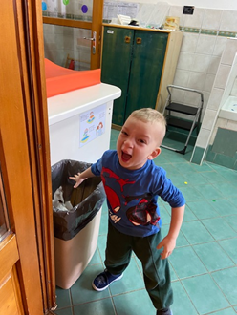
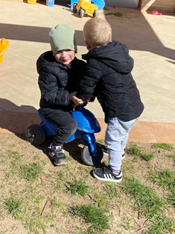
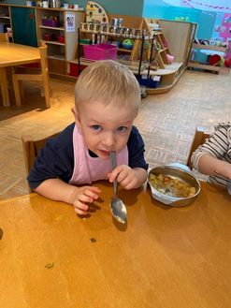
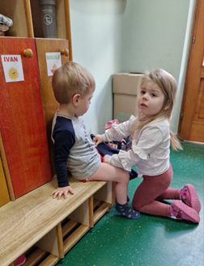
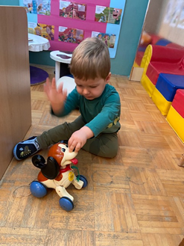
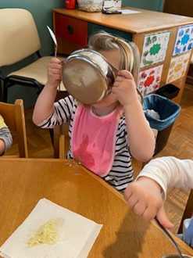
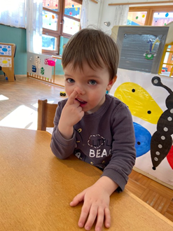
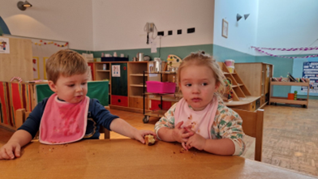
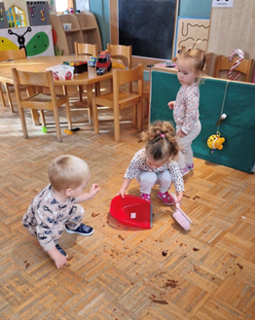
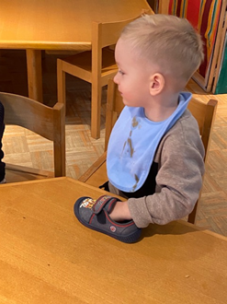
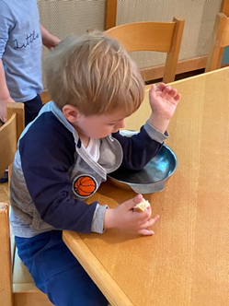
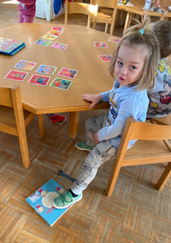
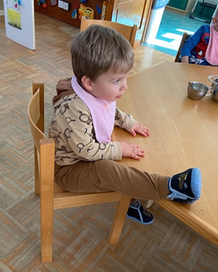
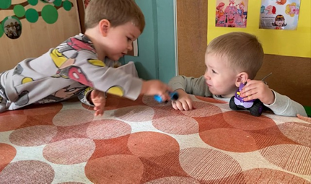
Promatrajući djecu, fotografirale smo ih kada naprave nešto što je lijepo ponašanje i kada naprave nešto što je ružno ponašanje.

Slide 9
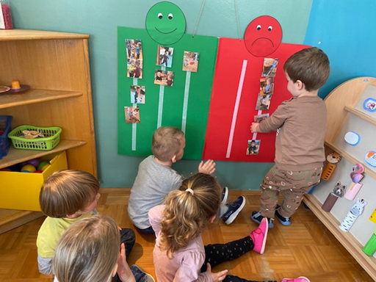
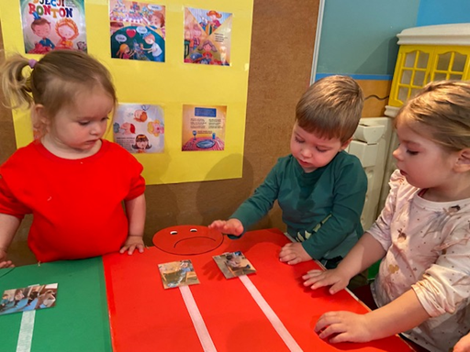
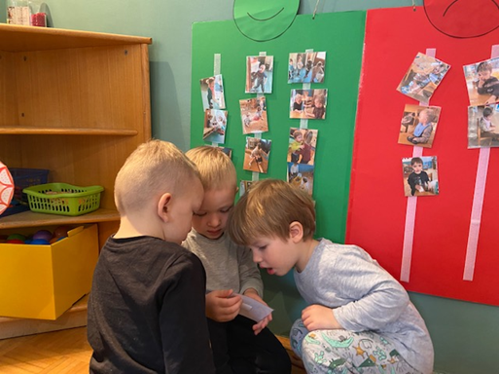
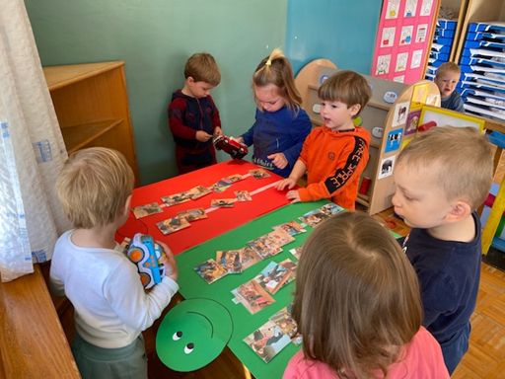
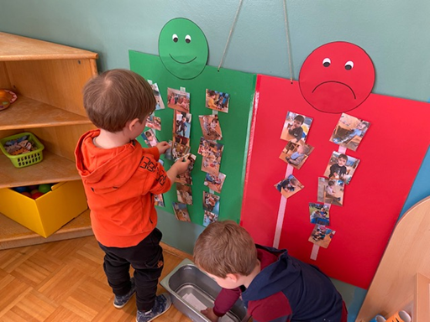
Slike s dječjim ponašanjem povezali smo i s emocijama.
Naš Tonko Bontonko je sretan kada djeca rade nešto što je lijepo, a bude i tužan kada naprave nešto što je ružno ponašanje.

Slide 10
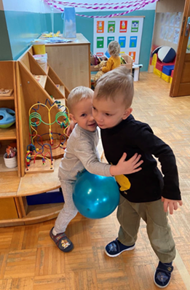
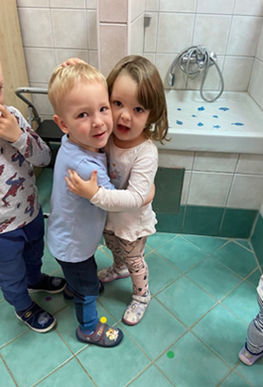
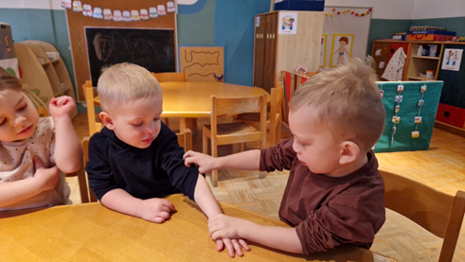
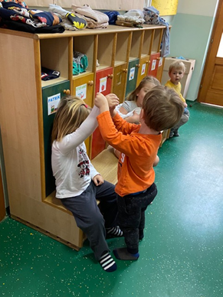
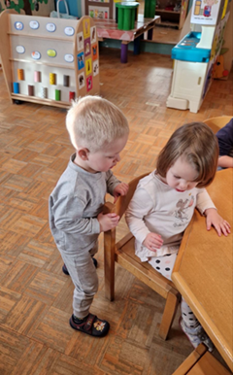
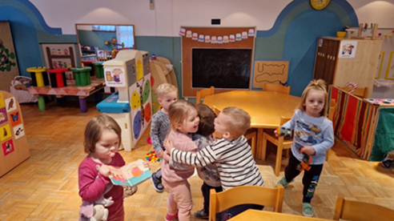
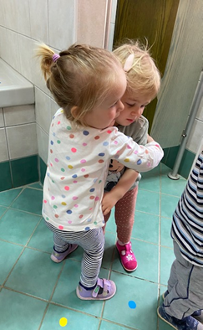
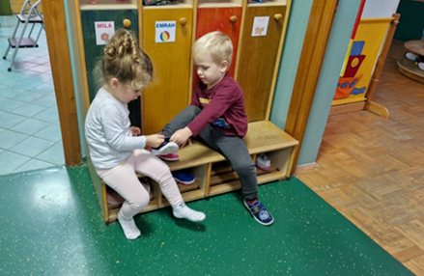
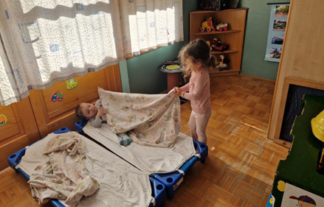
Naučili smo…
…zagrliti ih i utješiti…
Lijepo je… pomagati prijateljima…

Slide 11
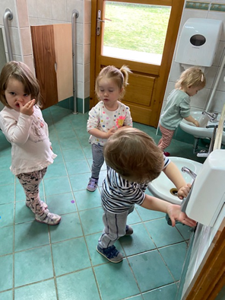
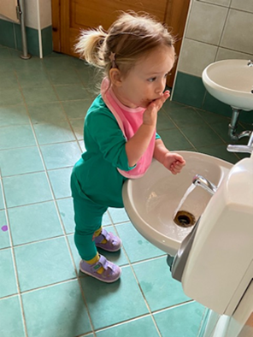
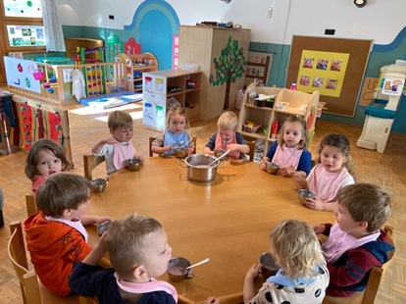
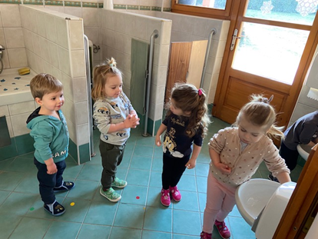
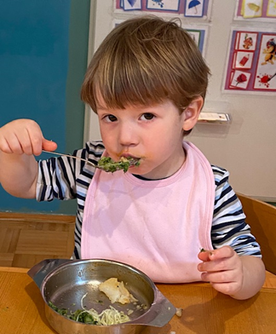
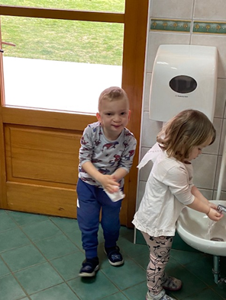
…prati ruke prije jela i oprati se nakon jela…
…koristiti pribor za jelo…
…koristiti papirnati ubrus…
…strpljivo čekati u redu…

Slide 12
…pospremiti i počistiti za sobom…

Slide 13
…a najljepše je igrati se zajedno…

Slide 14
Sve ovo je izuzetno važno za socio-emocionalni razvoj djece- posjedovati će vještine koje im olakšavaju socijalizaciju, stvaranje kvalitetnih odnosa, znat će što očekivati od različitih socijalnih situacija, kako se ponašati i što je ispravno.
„Imati manire znači imati svjesnost o osjećajima drugih ljudi. Ako imate tu svjesnost, imate manire bez obzira koju vilicu upotrebljavate.”
Emily Post

